Slide 1
Träff 1
Utbildningen är framtagen av Riksförbundet HjärtLung
Notes:
Träff 1: ”Lär känna din sjukdom”.

Slide 2
Träff 1. Lär känna din sjukdom
Pass 1: Introduktion
Pass 2: Din kropp med KOL
Pass 3: Att få KOL idag – och resten av livet
Notes:
Om du vill berätta mer utförligt om dagen:
Introduktion
Presentation av handledare och deltagare.
Utbildningens syfte och upplägg.
Din kropp med KOL
Hur fungerar den friska lungan.
Vad händer med lungan vid KOL?
Hur påverkas resten av kroppen?
Att få KOL idag – och resten av livet
Reaktioner på en kronisk sjukdom.
Att acceptera är nödvändigt för att gå vidare.
Man kan göra mycket själv för att må så bra som möjligt med KOL.

Slide 3
Introduktion
Pass 1
Välkommen till Aktiv med KOL!
Notes:
Denna bild inleder ett nytt pass.
Här passar det bra om du som handledare börjar med att presentera dig själv.
Berätta t ex:
Vad du heter.
Vad du jobbar med.
Hur länge du har jobbat med KOL och på vilket sätt.
Eventuella tidigare erfarenheter.
Något personligt, om du vill.

Slide 4
Uppgift 1: Presentation av deltagarna
Vad heter du?
Hur länge har du haft KOL?
Vad tycker du är svårast/jobbigast med KOL?
Vad i vardagen ger dig mest energi?
Vad förväntar du dig av utbildningen?
Notes:
Tid:
Rekommendation max 20 minuter totalt.
Ca: 3–5 minuter för deltagarna att fundera på uppgiften.
Max: 15 minuter för återkoppling i storgrupp.
Hur:
Be deltagarna att fundera över frågorna i några minuter (max 5 min).
Låt sedan deltagarna berätta sina svar för hela gruppen.
Skriv upp förväntningarna och spara till sista tillfället.
Varför:
Aktiv med KOL bygger på deltagarna ska ta till sig kunskapen och vilja göra förändringar i sin vardag. Därför kommer vi att arbeta med olika uppgifter och att utbyta erfarenheter inom gruppen. Det är viktigt att ”sätta” kulturen i gruppen genom öppenhet och delaktighet.
Tips!
När deltagarna berättar får du bra information som du kan ha nytta av under skolan.
Vad tycker du är svårast/jobbigast med KOL?
Här får du ”fri information” om vilka besvär deltagarna har. Du får en fingervisning om vilka ämnen de är intresserade av under utbildningen. Du kan också återkoppla medan deltagarna berättar genom att t ex säga: ”Andfåddhet i trappor kommer vi prata om under vår andra träff”. ”Kostråd kommer vi ta upp under vår tredje träff. Det finns även ett faktablad på skolans hemsida…”
Vad i vardagen ger dig mest energi?
Här får du en fingervisning om hur aktiva deltagarna är och hur de tänker. Har de svårt eller lätt att lyfta fram något positivt? Du får en känsla av hur svårt/lätt det blir att prata om ett aktivt liv och livskvalitet.
Vad förväntar du dig av utbildningen?
Skriv upp förväntningarna medan deltagarna svarar. Stäm sedan av mot skolans innehåll så du ser att du har med allt. Om någons förväntningar inte är realistiska, prata gärna med den deltagaren efter första kurstillfället. Du kan spara förväntningarna till sista tillfället, och då skriva upp dem och gå igenom dem med deltagarna som ett kvitto på vad skolan har gett.

Slide 5
Aktiv med KOL
Vi vill genom kunskap skapa motivation till förändringar i vardagen som ger dig långsiktiga hälsovinster.
Notes:
Utbildningen syftar till att ge kunskap om KOL och att skapa motivation till nya vanor som gör att deltagaren kan må bättre på lång sikt.
Utbildningen bygger på att deltagarna är engagerade och bidrar med egna erfarenheter, frågor och med att göra de olika uppgifterna.
Vid KOL är levnadsvanorna och egenvården mycket viktiga för hur sjukdomen utvecklas och för att kunna behålla en så god livskvalitet som möjligt.

Slide 6
Du är huvudpersonen
Utbildningen bygger på:
Vilja till förändring
Delaktighet
Mod att pröva nytt
Målet är:
Kunskap och nya vanor för ett bättre liv med KOL
Notes:
Utbildningen bygger på att deltagaren är aktiv.
Kunskapspass varvas med olika uppgifter, t ex:
Kryssfrågor för att repetera kunskapspass
Reflektions- och dialoguppgifter
Handlingsplaner för att ändra vanor
Alla människor har svårt att ändra sina vanor,
Det kräver hög motivation och disciplin.
Och att man vågar pröva nytt.
Utbildningen ger kunskap och verktyg.
Men bara deltagaren kan bestämma vad hen vill göra av dem.

Slide 7
Fyra träffar
Träff 1. Lär känna din sjukdom
Träff 2. Leva med KOL
Träff 3. Val i vardagen
Träff 4. Aktiv med KOL
Notes:
Presentera skolans fyra träffar och innehåll:
Informera om vilka datum och tider som gäller för följande träffar.
Träff 1. Lär känna din sjukdom
Kursintroduktion
Din kropp med KOL
Att få KOL, idag och resten av livet
Träff 2. Mitt liv med KOL
Tekniker och tips vid hosta och andning
Läkemedel
Planera för KOL
Känslor i vardagen
Träff 3. Val i vardagen
Kost
Fysisk aktivitet och träning
Egenvård vid KOL
Träff 4. Aktiv med KOL
Konsten att ta hand om sig själv
Repetition och handlingsplan
Riksförbundet HjärtLung
Utbildningen avslutas

Slide 8
Uppgift 2: Självskattning
Notes:
Uppgift 2. Självskattning (5 min)
Visa ppt-bild 8 och låt den ligga på.
Dela ut uppgift 2 ”Självskattning” (utskrift)
Be deltagarna skriva namn och fylla i uppgiften.
När de är klara lämnar de tillbaka självskattningen till dig.
Syftet med övningen är att se hur mycket deltagarna ”kan och vill” före utbildningen startar. Sista träffen gör deltagarna en ny skattning, och kan därmed se om utbildningen lett till någon förändring. Samtidigt får deltagarna genom självskattingen en tydligare bild av utbildningens syfte och vad de kan förvänta sig

Slide 9
Din kropp med KOL
Pass 2
Notes:
Denna bild inleder ett nytt pass.
Visa filmen ”Hur andningen fungerar”.
Du kan då hoppa över bild 10–12.

Slide 10
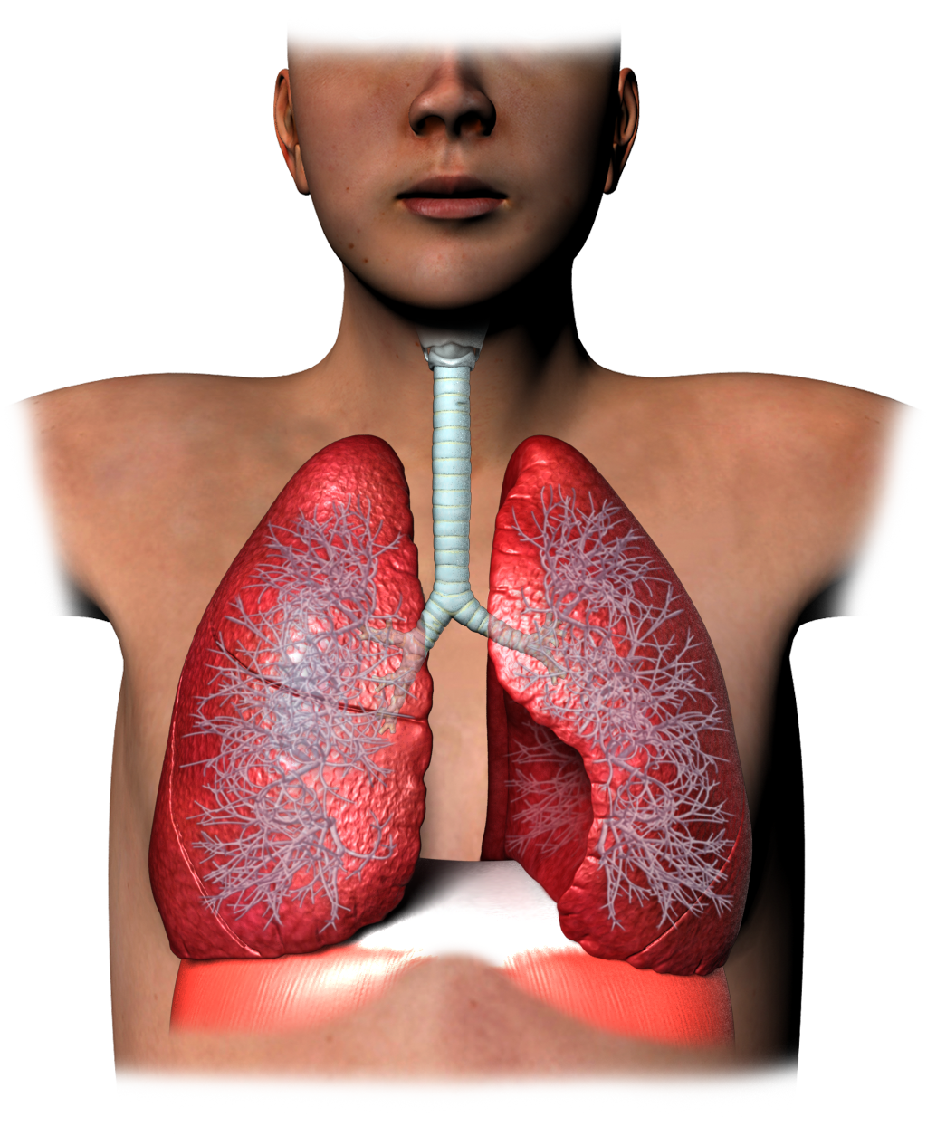
Hur fungerar friska lungor?
Luftvägsträdet
Diafragman
Luftstrupe
Bronk
Bronkioler
Notes:
Nästan alla processer i kroppen kräver syre för att fungera. Alla celler producerar också koldioxid.
Vi andas för att föra syre in till kroppen och för att transportera bort koldioxid från kroppen.
Man kan likna lungorna vid en behållare med luft dit blodet kommer för att avge koldioxid och hämta upp syre.
Inandning
Diafragman får signaler från andningscentrum i hjärnan om att dra ihop sig. När diafragma dras ned fylls lungorna med luft.
Luften kommer in i kroppen via mun eller näsa och förs vidare ned i luftstrupen.
Luftstrupen delar sig i två mindre luftvägar, en till vardera lungan. Därefter delar luftvägarna sig, ungefär som grenarna på ett träd.
Efter inandningen slappnar diafragma av, lungorna pressas ihop och man andas ut.

Slide 11
Alveoler = lungblåsor
Notes:
Längst ut på de minsta luftvägarna sitter lungblåsor som är omgivna av små blodkärl.
Det är mellan lungblåsorna och de små blodkärlen det livsviktiga gasutbytet mellan luft och blod sker.
Luften måste komma till lungblåsorna för att kunna avge syre till blodet och ta emot koldioxid från blodet.
Efter detta har skett går syrerikt blod, via hjärtat, ut till hela kroppen och vi andas ut koldioxidrik luft från kroppen.
Utandning
Efter inandningen slappnar diafragma av, lungorna pressas ihop och man andas ut.

Slide 12
Gasutbyte
Alveol
Koldioxid
Syre
Notes:
Bilden visar hur syre (O₂) och koldioxid (CO₂) transporteras mellan blodkärl och lungblåsa.

Slide 13
Vad händer med lungan vid KOL?
Notes:
KOL står för Kronsikt obstruktiv lungsjukdom.
KOL är en kombination av:
Bronkiolit
Emfysem
Bronkiolit innebär att:
En kronisk inflammation i de mindre luftvägarna, bronkiolerna, som kallas bronkiolit.
Luftvägarna blir svullna och det blir svårare att andas ut luften.
Ökad slembildning i luftvägarna är också vanligt och en del personer får hosta med slem.
Emfysem innebär att:
Väggarna i lungblåsorna går sönder och större emfysemblåsor bildas.
Det blir mindre yta där syre och koldioxid kan transporteras mellan lunga och blod.
Elasticiteten i lungan minskar och små luftvägar kan fällas ihop och stängas av.
Bronkiolit och emfysem gör det svårare att andas.
Bronkiolit leder till svullnad, slembildning och ärrbildning som ger förträngningar i luftvägarna.
Emfysem leder till minskad elasticitet i luftvägarna.
Allt detta ger en försvårad utandning.

Slide 14
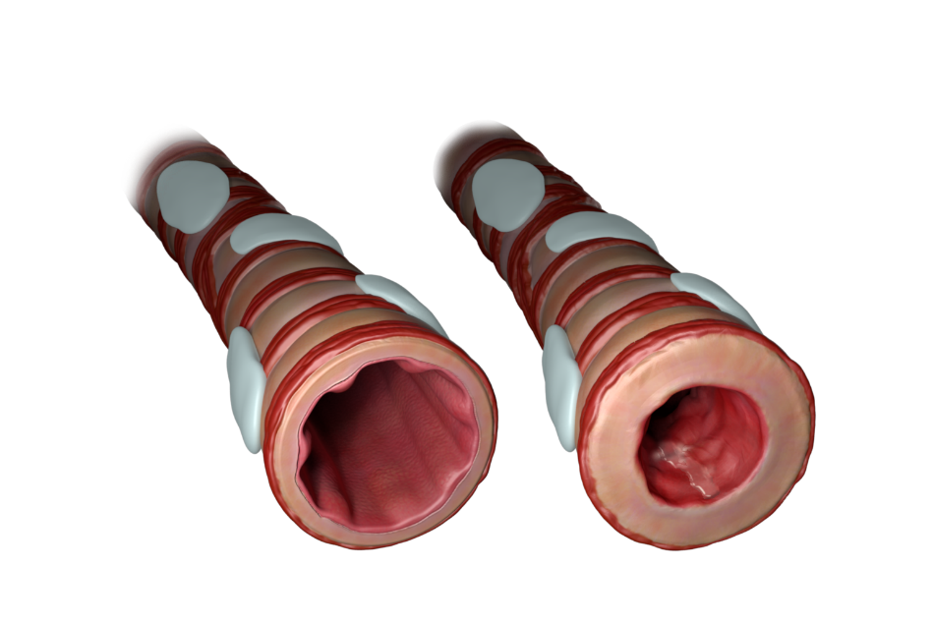
Bronkiolit
Förträngning genom kronisk inflammation
Bronkiolit = Inflammation i de mindre luftvägarna
Notes:
Bronkiolit
Till vänster är en bild på en frisk luftväg.
Till höger är en luftväg som drabbats av bronkiolit:
Slemhinnan är svullen med ökad produktion av slem.
Det leder till mindre diameter i luftvägen och mindre med utrymme för luften att passera.
Förklara gärna skillnaden mellan bronkit och bronkiolit, då deltagarna kan ha stött på bägge begrepp men inte säkert förstått skillnaden.
Kronisk bronkit ingår idag inte i begreppet KOL. Däremot kan kronisk bronkit vara en samsjuklighet. Alla med KOL har dock någon form av kronisk bronkiolit.

Slide 15
Emfysem
Notes:
Emfysem innebär att väggarna i lungblåsorna går sönder och att större, så kallade emfysemblåsor, bildas.
Till vänster:
Friska lungblåsor med hela väggar i varje blåsa och bibehållen elasticitet.
Till höger:
Del av lunga som drabbats av emfysem, där väggarna mellan lungblåsorna gått sönder och elasticiteten minskat.

Slide 16
Uppgift 3: Para ihop rätt påståenden
Alveoler Trasiga väggar i lungblåsor
Bronkiolit Förträngning i luftvägarna
Bronker Lungblåsor
Emfysem Inflammation i mindre luftvägarna
Lungsäck Större luftvägar med brosk
Obstruktion Mindre luftvägar utan stödjande brosk
Diafragma Skikt som omger lungorna
Bronkioler Muskel som styr andningen
Notes:
Uppgift 3: Para ihop rätt påståenden
Tid: 5 minuter
Hur:
Gör övningen i stor grupp.
Fråga vad ordet i vänsterspalten betyder.
Klicka i presentationen för att få rätt svar (pil kommer upp i presentationen).
Syfte:
Snabb repetition för att hjälpa minnet samt skapa ett avbrott i ett ganska faktaspäckat kunskapspass.
Rätt svar:
Alveoler = Lungblåsor
Bronkiolit = Inflammation i mindre luftvägar
Bronker = Större luftvägar med brosk
Emfysem = Trasiga väggar i lungblåsor
Lungsäck = Skikt som omger lungorna
Obstruktion = Förträngning i luftvägarna
Diafragma = Muskel som styr andningen
Bronkioler = Mindre luftvägar utan stödjande brosk

Slide 17
Vanliga besvär i vardagen
Andfåddhet och andnöd
Hosta och slem
Ömhet i bröstkorgen
Trötthet
Notes:
Symtom
Nedan beskrivs vanliga symtom vid KOL. Det kan vara svårt att dra en tydlig gräns för vad som är symtom på KOL och vad som är samsjuklighet. Mer information om samsjuklighet kommer senare i passet.
Andnöd (dyspné)
Det vanligaste symtomet är andnöd. Andnöd uppkommer först vid måttlig fysisk ansträngning, och i senare skede vid allt lättare aktiviteter. Andnöd är det symtom som mest påverkar livskvaliteten hos personer med KOL. Ökande andnöd kan leda till att man undviker aktiviteter med social isolering, förlust av tidigare sociala roller och ytterligare försämring som följd.
Hosta och slem
Hosta är ett vanligt första symtom vid KOL. Vid lindrig KOL är hostan ofta mest påtaglig på morgnarna och man kan normalt hosta sig ren från slem. Vid svårare KOL kan hostan ge problem även under dagarna. Slemmet är i början ofta ofärgat men kan med svårare sjukdom bli mer grått och grönt. Många har problem med att slemmet blir segt och svårt att hosta upp.
Ömhet i bröstkorgen
Vid svårare KOL kan man ha smärtor eller ömhet i bröstkorgen. Smärtan beror inte på lungsjukdomen i sig utan på att bröstkorgen och musklerna mellan revbenen är påverkade av långvarig hosta.
Trötthet
Trötthet är vanligt vid KOL och upplevs av många som ett av de värsta symtomen. Tröttheten kan upplevas på många sätt; som allt från bentrötthet till att vara trött, utmattad eller helt tömd på energi.

Slide 18
Musklernas funktion säger ofta mer om hur en person med KOL fungerar i vardagen än lungfunktionen.
KOL är även en muskelsjukdom
Bland personer med KOL har:
20–40% nedsatt muskelstyrka
30–80% nedsatt muskeluthållighet
Notes:
KOL – främst en lungsjukdom men även en försämrad muskelfunktion.
20–40% har nedsatt muskelstyrka
30–80% har nedsatt muskeluthållighet
Minskad muskelstorlek
Framförallt är muskulaturen på lårets framsida påverkad men även styrka och uthållighet i armarna kan vara påverkad vid KOL.
Sämre förmåga att gå långa sträckor.
Svårighet att klara arbete med armarna under längre stunder.
Försämringen av musklernas styrka och uthållighet ökar med ökad svårighetsgrad på sjukdomen.
Det är viktigt att träna musklerna vid KOL
Starka muskler avlastar lungorna, t ex vid backar/trappor och gör det möjligt att orka längre.

Slide 19
Var uppmärksam på andra sjukdomar
Det är vanligt med andra sjukdomar vid KOL
Varje sjukdom behöver rätt behandling
Berätta hur du mår fysiskt och psykiskt!
Notes:
Sjukdomarna finns inte med på ppt-bilden för att de är många och det kan bli överväldigande samt leda till en negativ inställning.
Berätta om de sjukdomar och tillstånd som är vanliga vid KOL
Betona vikten av att berätta om symtom och känslotillstånd för att kunna få rätt behandling
Samt att god egenvård hjälper vid många av sjukdomarna och tillstånden.
Samsjuklighet även kallad dubbeldiagnos:
Ungefär varannan person med KOL har också en annan sjukdom (så kallad samsjuklighet/dubbeldiagnos)
Den vanligaste är hjärt- och kärlsjukdom (högt blodtryck, kranskärlssjukdom, hjärtsvikt, rytmrubbningar).
En av fyra personer med KOL lider av hjärtsvikt.
Ungefär 15 % har högt blodtryck och 10 % har haft en hjärtinfarkt.
Vanliga sjukdomar och tillstånd vid KOL är:
Hjärt- och kärlsjukdom
Diabetes
Lungcancer
Benskörhet
Urinläckage/inkontinens
Sömnproblem
Nedsatt muskelstyrka, muskeluthållighet och balans
Nedstämdhet och depression
Oro och ångest
Påverkad kognitiv förmåga och reaktionsförmåga
Sväljsvårigheter
Det går att göra mycket för sin hälsa
Många av de sjukdomarna och tillstånden som beskrivs ovan går att påverka genom fysisk aktivitet och en god livsstil.
Att sluta röka stor betydelse vid hjärt- och kärlsjukdom, diabetes och benskörhet.
Fysisk aktivitet har god effekt vid hjärt- och kärlsjukdom, diabetes, benskörhet, nedstämdhet, depression och sömnproblem.
Vid KOL riskerar balansen att bli sämre vilket ökar risken att ramla och få frakturer - särskilt vid benskörhet. Balansen går att träna upp med balansövningar så att risken att ramla minskar.
Man kan träna bäckenbotten så att problem med inkontinens lindras eller försvinner helt.

Slide 20
Behandling vid KOL
Rökstopp
Fysisk aktivitet
Läkemedel
Notes:
Det viktigaste är att sluta röka och träna regelbundet.
För att orka vara fysiskt aktiv och träna behöver man:
Ta sina läkemedel på rätt sätt och vid rätt tid.
Äta bra mat (eventuellt anpassad efter sjukdomen.
Återhämning och god sömn.

Slide 21
Uppgift 4: Sant och falskt om rökning
Sant
Sant
Falskt
Sant
Sant
Falskt
Sant
Sant
Falsk
Sant
20 minuters rökstopp påverkar puls och blodtryck
Sluta röka minskar risk för hjärtinfarkt
Efter 6 månader är risken för blodpropp oförändrad
Livet förlängs för varje cigarett man avstår
Redan 24 timmars rökstopp minskar risken för hjärtinfarkt
Rökning ökar inte risk för ryggbesvär
1–2 års rökstopp halverar risken för hjärtinfarkt jämfört med fortsatt rökning
Att sluta röka bromsar KOL
Rökning påverkar inte risken för cancer
Efter 1 års rökstopp har immunförsvar blivit bättre
Notes:
Uppgift 4: Sant och falsk om rökning
Tid: 5 min
Hur:
I storgrupp, gå igenom frågan tillsammans. Klicka för att få rätt svar.
Syfte:
Att förklara de positiva effekterna av rökstopp utan att använda pekpinnar.
Att sluta röka är det enda som kan bromsa utvecklingen av sjukdomen KOL och den mest betydelsefulla handling någon kan göra för sin hälsa.
Vid KOL leder rökstopp till att:
Försämringen av din lungfunktion bromsas.
Risken för att behöva vård på sjukhus på grund av KOL minskar.
Snabba effekter av rökstopp:
20 minuter efter rökstoppet har puls och blodtryck återgått till normal nivå.
24 timmar efter rökstoppet har riskerna för en hjärtinfarkt börjat minska.
6 månader efter rökstoppet är risken för blodpropp mycket mindre.
1–2 år efter rökstoppet är riskerna för hjärtinfarkt hälften så stora som vi fortsatt rökning.
5 år efter rökstoppet är riskerna för en hjärtinfarkt lika liten som för en som aldrig rökt, och riskerna för olika cancersjukdomar har minskat betydligt.
Rätt svar:
1 = Sant. 2 = Sant. 3 = Falskt. 4 = Sant. 5 = Sant. 6 = Falskt. 7 = Sant. 8 = Sant. 9 = Falskt. 10 = Sant.

Slide 22
Att få KOL idag – och resten av livet
Pass 3
Notes:
Denna bild inleder ett nytt pass.

Slide 23
Vanliga reaktioner vid besked om kronisk sjukdom
Bedövad, svårt att ta till sig
Börjar förstå, starka känslor
Bearbetning, vad innebär det här
Acceptans och vilja att gå vidare
Notes:
Berätta hur processen att ta till sig ett besked om kronisk sjukdom kan se ut.
Många och starka känslor är vanliga, och en del av bearbetningen.
Det är ”farligt” att fastna i oro, nedstämdhet och ångest. Det hindrar en från att gå vidare. Om man upplever att känslorna sätter stopp, är det viktigt att ta upp det med vården så man kan få hjälp.
Att acceptera sin sjukdom är nödvändigt för att kunna gå vidare och hitta det bästa möjliga sättet att leva tillsammans med sin sjukdom.
OBS! Faserna som beskrivs ovan är vanliga, men alla människor reagerar olika, och alla upplever inte faserna i samma ordning eller omfattning.
Första tiden kan det kännas overkligt och svårt att förstå
Först kan man ha svårt att ta det till sig beskedet över huvud taget. Vissa känner sig märkligt oberörda eller bedövade de första timmarna, upp till några dygn. Sedan brukar insikten sjunka in och då kommer även känslorna.
Börjar förstå, tänker på framtiden, starka känslor
Så småningom börjar man släppa in det som har hänt och tillåter sig att känna efter. Hur intensiv den känslomässiga reaktionen blir, och hur den yttrar sig, kan variera mycket från person till person. Vissa gråter ohämmat, andra blir irriterade och aggressiva, några blir helt tysta och åter andra drar sig undan, isolerar sig.
Det finns inget facit, inte någon specifik reaktion kan sägas vara rätt eller fel. Det viktiga är att den börjar klinga av efter en tid.
Bearbetning – vad innebär KOL egentligen?
I takt med att man accepterar verkligheten vill man lära sig mera om sjukdomen och börjar förstå vad diagnosen verkligen innebär. Här är det vanligt att läsa på, informera sig om olika behandlingsmetoder och försöka förstå sig på sjukdomsförloppet.
Då och då kan man släppa det hemska och i allt längre stunder rikta tankarna på att det ändå finns mycket värdefullt kvar i livet. I det här skedet åker de flesta känslomässig berg-och-dal-bana. I ena stunden känner man sig bedrövad och förtvivlad. I nästa stund känner man sig lugn igen och ser fram emot att träffa sina vänner och fortsätta intressera sig för det man tycker är angeläget här i livet.
Det sämsta man kan göra är att isolera sig. Det är svårt att se möjligheter och genomföra förändringar om man inte träffar andra och får tillfälle att prata om sin egen situation och tillfälle att bry sig om hur andra har det.
Acceptans och förmåga att gå vidare
Efter några veckor ska man ha kommit in i det som på fackspråk kallas ”nyorienteringsfasen”. Det innebär att man har förlikat sig med beskedet att lida av en allvarlig och obotlig sjukdom och att man kan acceptera sin situation.
Nu löser man problem och hittar nya möjligheter att skapa en meningsfull vardag på den nivå man orkar. Här gäller det att vara påhittig och våga testa nya sätt att göra saker. Och att vara envis, fortsätta pröva sig fram tills man hittar det som fungerar och som man orkar med. Visst finns det möjligheter till ett bra liv även för den som har drabbats av KOL, men det gäller att anpassa sig och lära sig göra vissa saker annorlunda.

Slide 24
Du kan göra mycket för att må bättre och orka mera
Inte röka
Undvik att sitta stilla i längre perioder
Röra på sig, motionera och träna
Ta dina läkemedel på rätt sätt
Ät bra mat
Varva utmaningar med återhämtning
Undvik situationer som förvärrar KOL
Behandla försämringstillstånd så snabbt som möjligt
Notes:
Rätt livsstil är viktigt för att leva så bra och länge som möjligt med KOL:
Rökstopp är det enda som bromsar KOL.
Fysisk aktivitet och träning kan bibehålla och förbättra den fysiska förmågan trots en sämre lungfunktion.
Läkemedel minskar symtom och skapar därigenom förutsättningar för ett aktivt liv.
Bra kost är en förutsättning för god hälsa, vid KOL kan kosten behöva anpassas utifrån undervikt eller övervikt.
Återhämtning är viktigt för att kroppen ska orka anstränga sig.
Undvik det som försämrar din KOL, t ex cigarettrök, mycket avgaser, köld, hårda vindar mm.
Var uppmärksam på tecken på ett försämringstillstånd.

Slide 25
Bevisade effekter av fysisk träning
+ Ökad livskvalitet
+ Bättre fysisk förmåga
+ Ökad muskelstyrka
+ Ökat maximalt syreupptag
= Ett längre liv med en bättre vardag!
Notes:
Det är ”livsviktig” att vara aktiv och träna vid KOL.
Genom träning kan man:
Utnyttja sin lungfunktion mer effektivt och därigenom förbättra sin fysiska förmåga.
Tips:
Berätta gärna om patienter du haft som mått bättre genom sin träning.
Fysisk träning ger:
Förbättrad hälsorelaterad livskvalitet (minskad dyspné och förbättrad sjukdomskontroll)
Förbättrad aerob uthållighet
Förbättrad perifer muskelstyrka
Ökat maximalt syreupptag
Minskad rädsla för fysisk ansträngning
Minskade begränsningar i dagligt liv
Minskat antal sjukhusinläggningar
Minskad mortalitet

Slide 26
Uppgift 5: Vad är viktigast för mig och min KOL?
Notes:
Uppgift 5: Det viktigaste för mig och min KOL (15 min)
Visa ppt-bild 26 och låt den ligga på.
Dela ut uppgift 5 (utskrift).
Låt deltagarna tänka igenom och fylla i individuellt, ca 5 min.
Uppgiften består av två frågor, be deltagarna besvara båda.
Ta sedan en diskussion i storgrupp, ca 10 min.
Syftet med uppgiften är att konfrontera sina egna attityder och att se förbi hinder och bortförklaringar. Det finns inget rätt eller fel. Uppgifter är till för att skapa en dialog. Din uppgift som handledare är att vägleda dialogen. Om ingen deltagare vill ge sina svar inför gruppen, kan du helt enkelt göra en egen sammanfattning.

Slide 27
Till sist: Tankar för dagen
Vad i dagens träff var nytt för dig?
Notes:
Tid: 2 min
Hur:
Individuell tankeställare.
Syfte:
Att reflektera över dagens träff.
Ta med sig någon kunskap hem.

